Slide 1


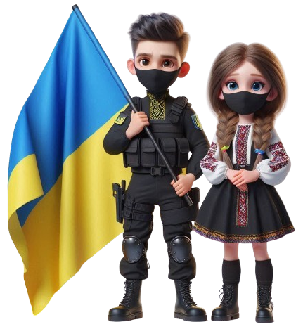




Урок мужності до Дня Гідності та Свободи
на тему:
«Україна-країна нескорених!»
Підготувала:
Вчитель-дефектолог
Нікітіна Я.О.
Notes:
Доброго дня, діти! Сьогодні ми з вами поговоримо про важливе свято для нашої країни — День Гідності та Свободи.

Slide 2
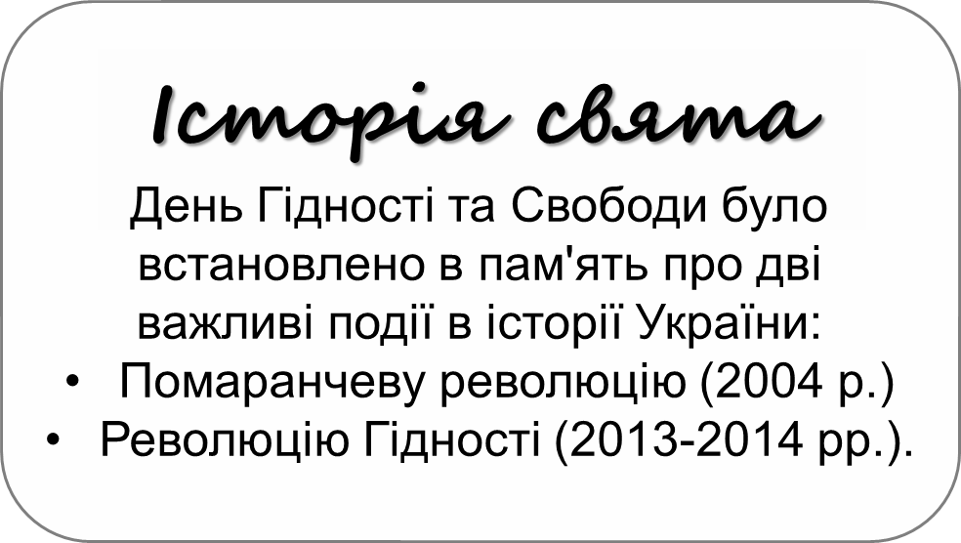
День Гідності та Свободи
21 листопада
свято символізує свободу, права людини та здатність українців боротися за своє майбутнє.
Notes:
Це свято відзначають щороку 21 листопада. Воно символізує свободу, права людини та здатність українців боротися за своє майбутнє.

Slide 3
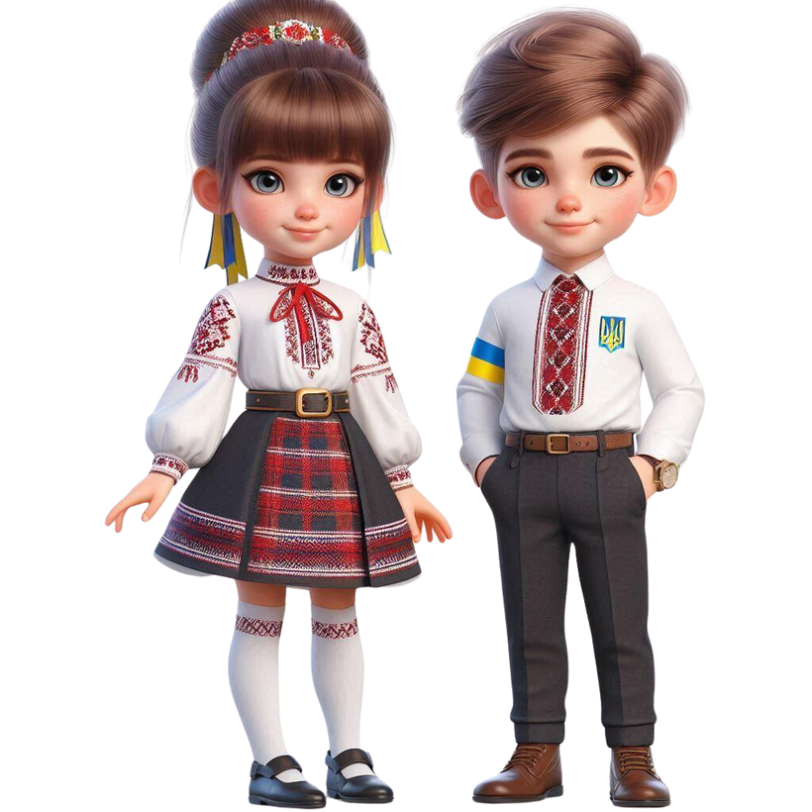



Що таке гідність?
Гідність - це почуття власної цінності, поваги до себе і до інших людей.
Люди, які мають гідність, вміють відстоювати свої права та не допускають несправедливого ставлення до себе.
Що таке
гідність?

Slide 4

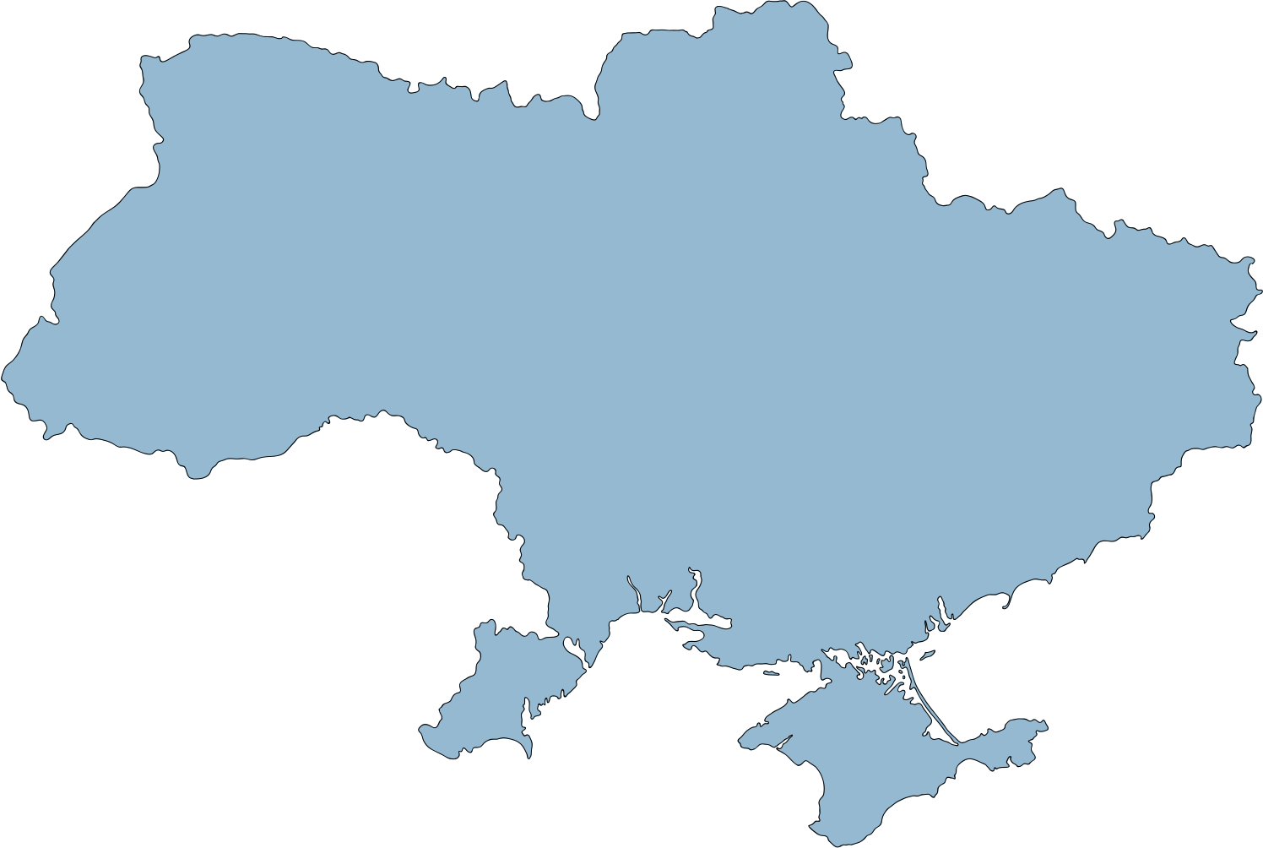
Вправа «Відповідність»
Гідність
ставлення до інших людей, при якому ми визнаємо їхню гідність, цінність і права.
Свобода
почуття власної цінності, поваги до себе і до інших людей.
Повага
здатність людини діяти відповідно до своїх бажань та переконань, не обмежуючи при цьому свободу інших.
Notes:
З’єднайте поняття з визначенням (гідність, свобода, повага).

Slide 5
Революція Гідності
Революція Гідності розпочалася 21 листопада 2013 року, коли студенти та активісти вийшли на Майдан Незалежності в Києві.
Вони виступили за європейський вектор розвитку країни і проти корупції.
Протести тривали кілька місяців і змінили історію України.

Slide 6

Вправа «Заповни пропуски»
____________ в Україні відзначається ______________.
Цього дня, з інтервалом у дев’ять років, розпочалися дві доленосні для сучасної України події: ____________________ 2004-го та _______________ 2013-го.
Під час президентських виборів 2004-го року здійнялися акції протесту.
За попередніми результатами другого туру, оголошеними 21 листопада, перемогу в президентських перегонах здобув Віктор Янукович. Масові фальсифікації під час голосування та підрахунку голосів збурили українське суспільство. Прихильники опозиційного кандидата – ____________ ,22 листопада вийшли на мітинги незгоди. Протестний рух охопив найбільші міста України, а центром став _________________ у Києві. Внаслідок цих подій відбувся повторний другий тур президентських виборів за результатами якого переміг Ющенко. У листопаді 2005 року новообраний Президент заснував свято – _____________ .
21 листопада
День Гідності та Свободи
Помаранчева революція
Революція Гідності
Віктора Ющенко
Майдан Незалежності
День Свободи

Slide 7
Чому це важливо?
День Гідності та Свободи нагадує нам про важливість захисту прав людини та свободи вибору.
Ці події показали, що ми - народ, здатний боротися за справедливість, і що гідність - це основа демократичного суспільства.

Slide 8



Вправа «Гідно / НЕ гідно»
Notes:
Гідність щоденно проявляється в наших вчинках.
Якщо згідні, що вчинок гідний – покажіть лайк (великий палець вгору), якщо не гідний вчинок, ні – то дизлайк (великий палець донизу).

Slide 9

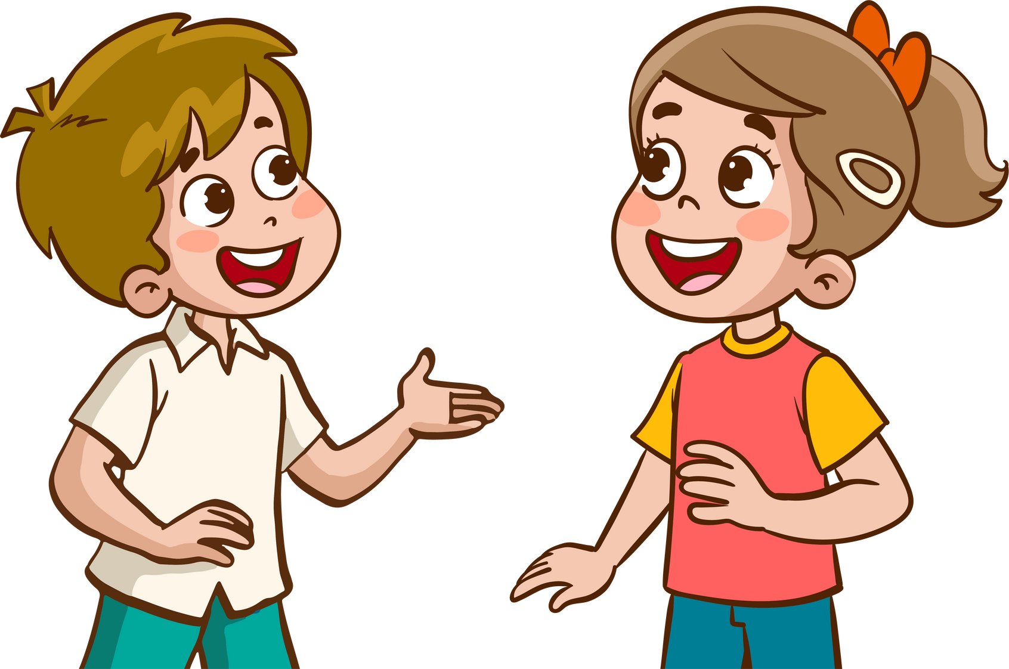
Вправа «Гідно / НЕ гідно»
Визнавати свої помилки та вибачатися, якщо ви когось образили.
Гідно
НЕ гідно

Slide 10


Вправа «Гідно / НЕ гідно»
Брати чужі речі без дозволу, навіть якщо вам дуже потрібна ручка чи зошит.
Гідно
НЕ гідно

Slide 11
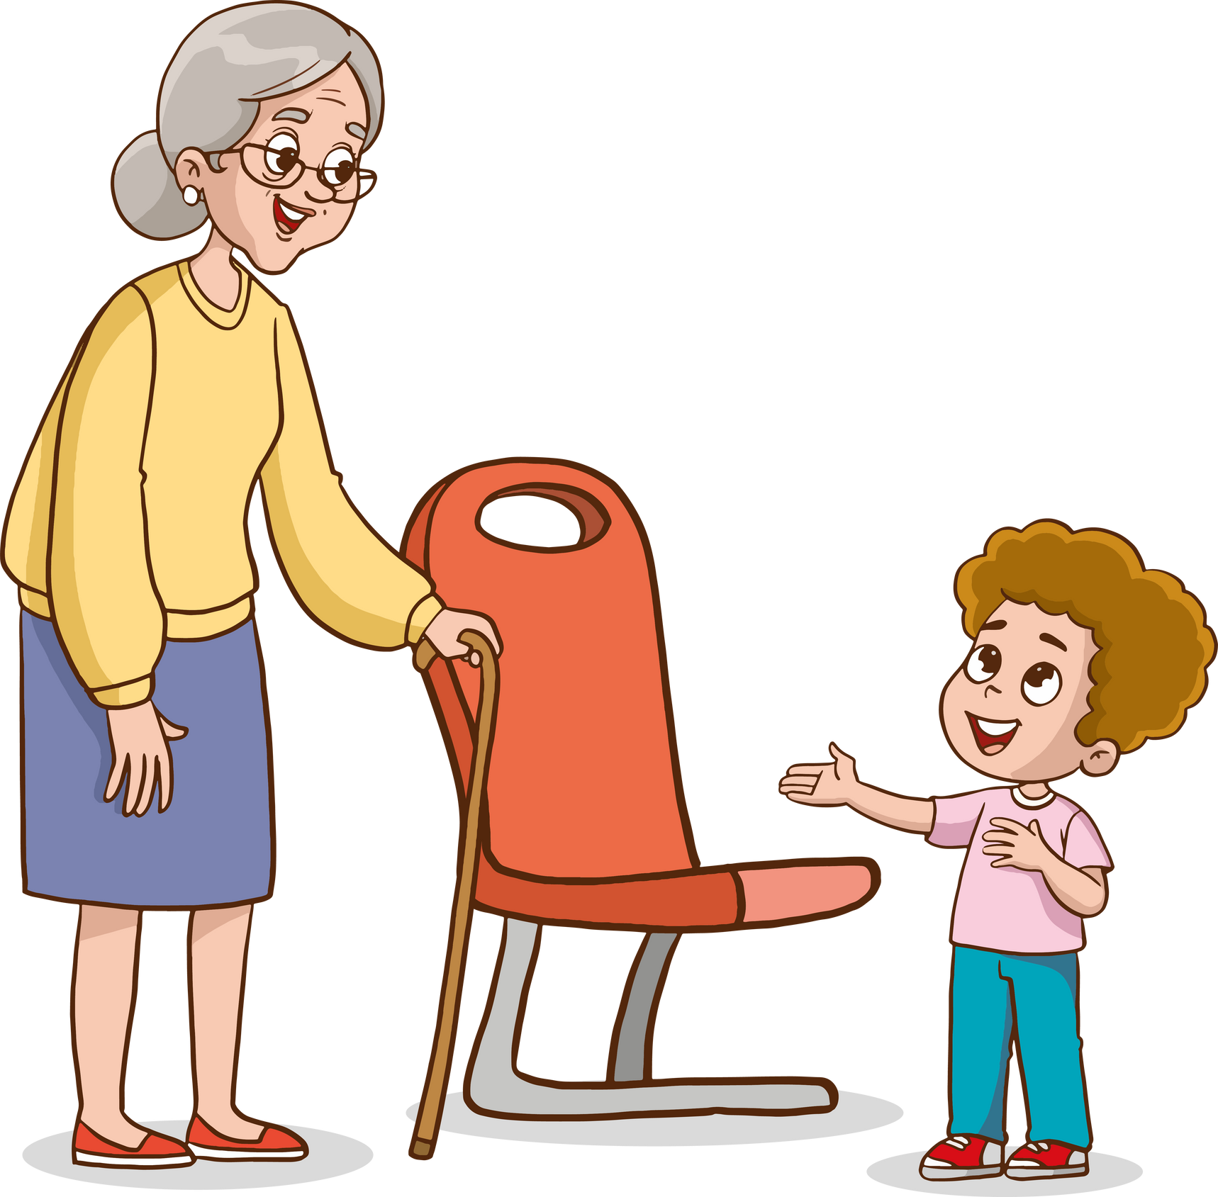
Вправа «Гідно / НЕ гідно»
Ставитися з повагою до людей, незалежно від їхнього віку чи статусу.
Гідно
НЕ гідно

Slide 12
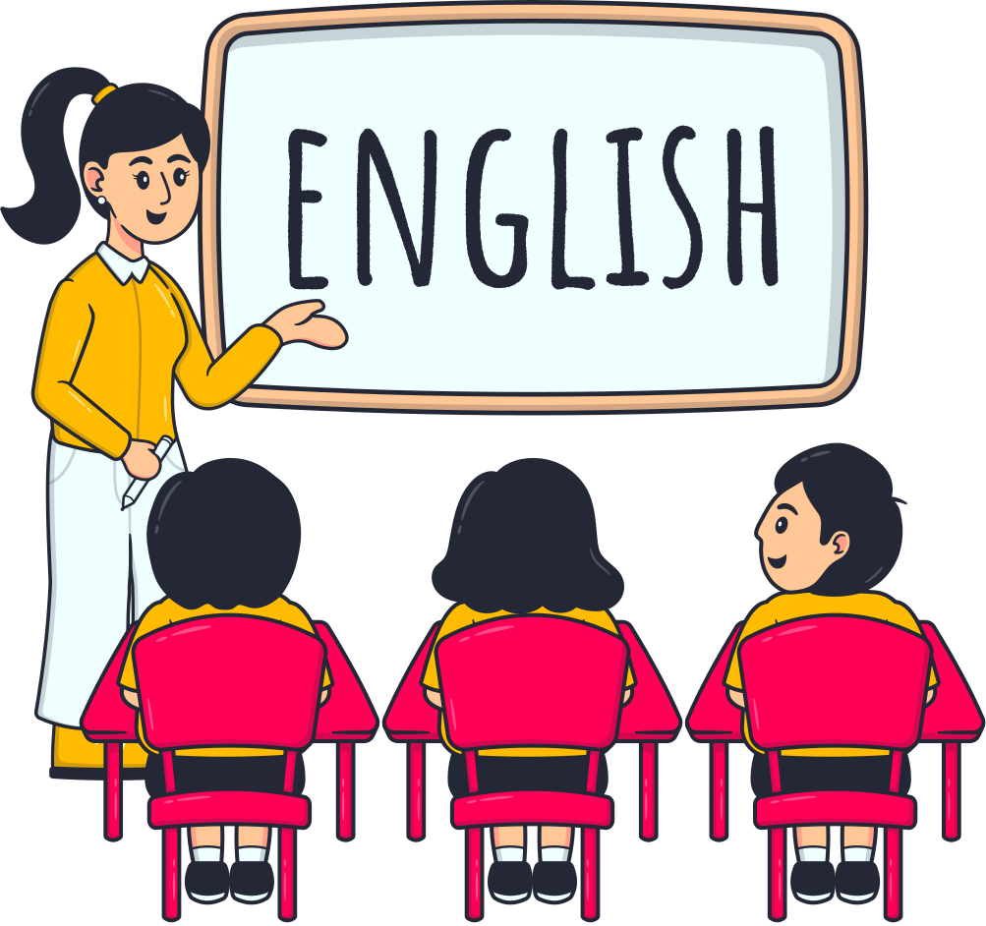
Вправа «Гідно / НЕ гідно»
Перебивати вчителя під час уроку, щоб розказати свій жарт.
Гідно
НЕ гідно

Slide 13
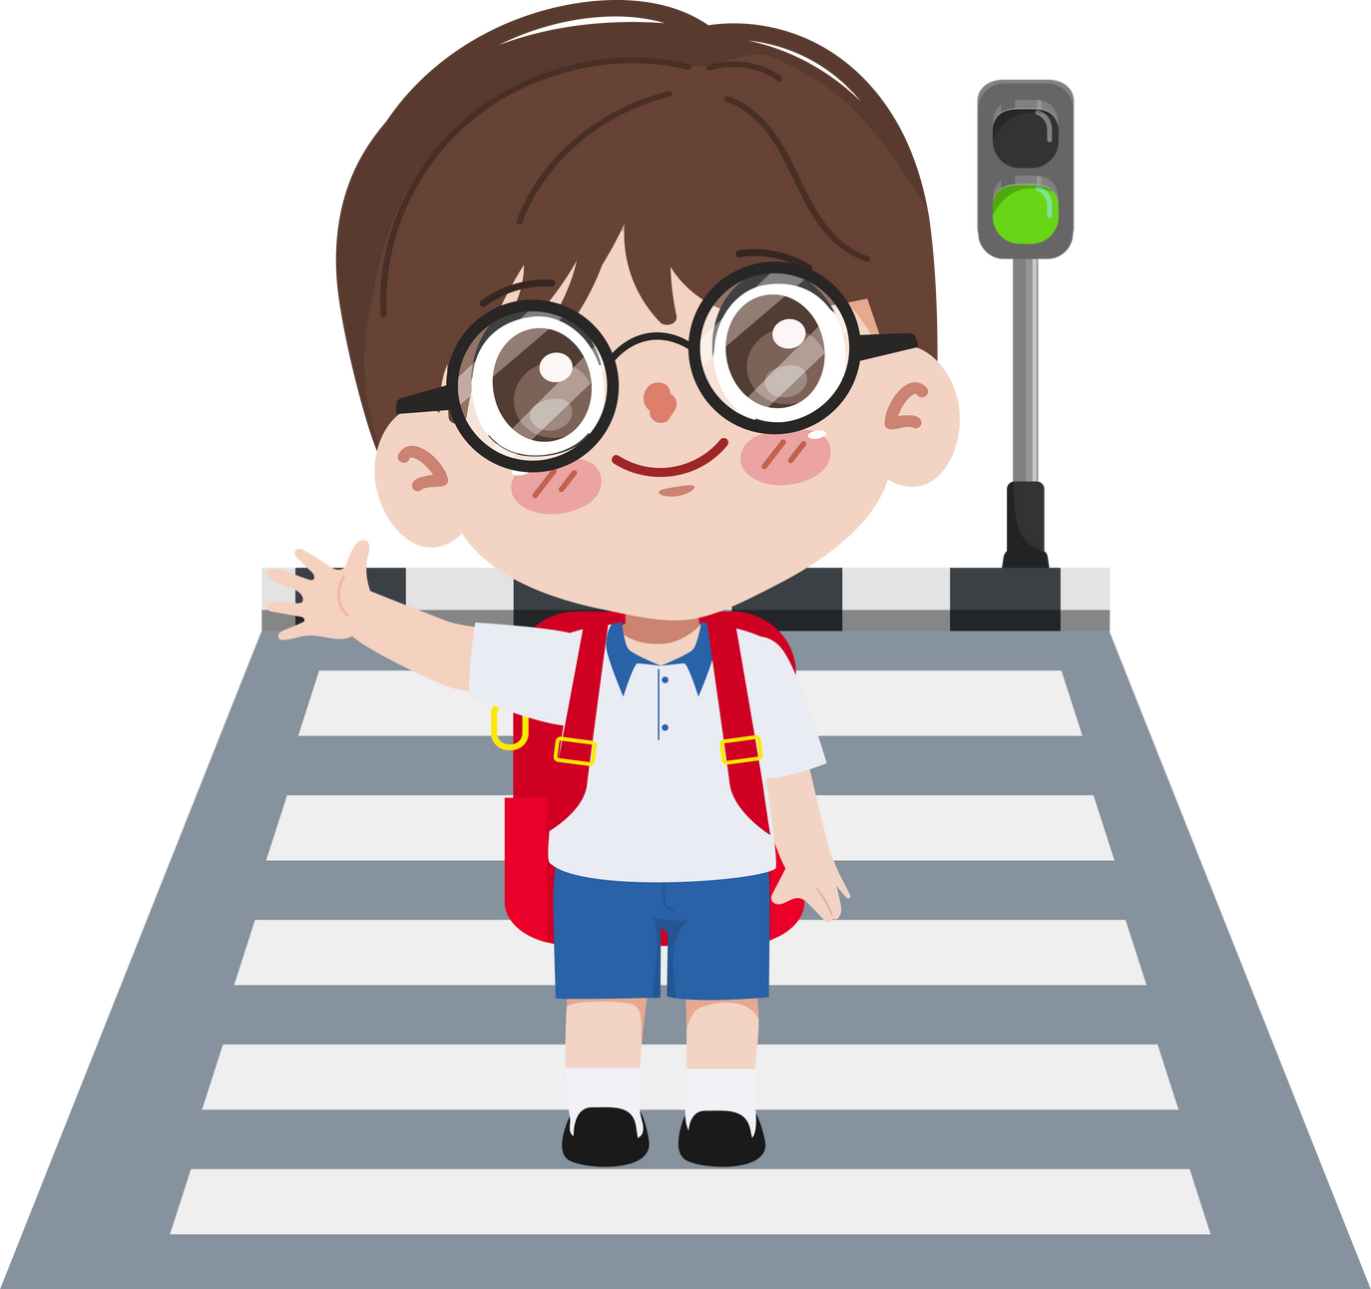
Вправа «Гідно / НЕ гідно»
Дотримуватися правил, навіть якщо інші їх порушують.
Гідно
НЕ гідно

Slide 14
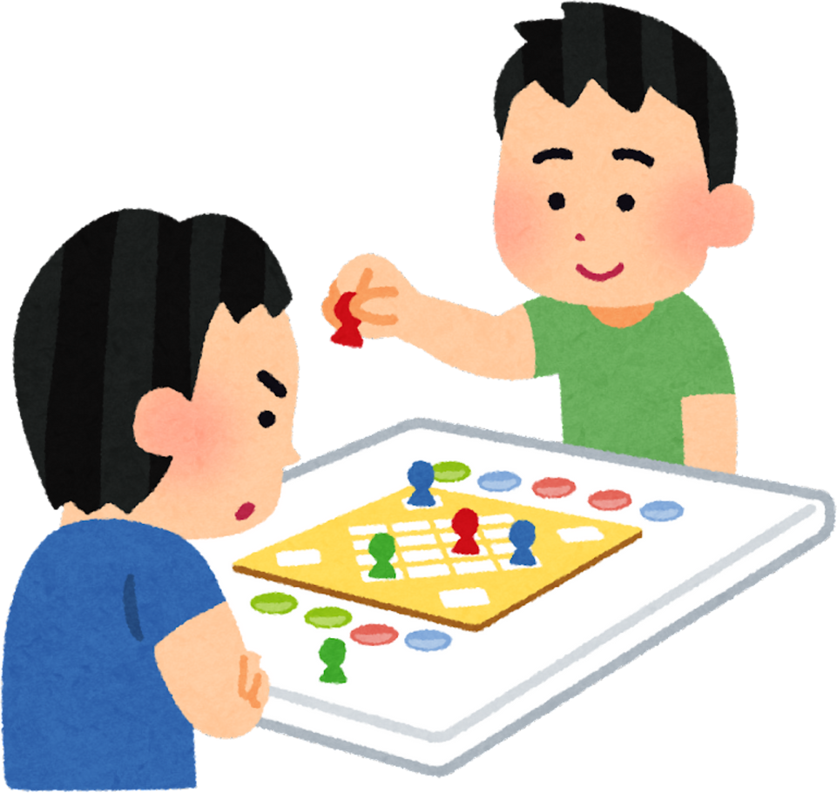
Вправа «Гідно / НЕ гідно»
Обманювати друзів, щоб
виграти у грі.
Гідно
НЕ гідно

Slide 15

«Ми завжди можемо обрати гідну поведінку»

Slide 16
Україна – ТЕРИТОРІЯ ГІДНОСТІ Й СВОБОДИ
Notes:
Підсумок уроку
Сьогодні ми дізналися, що означає бути гідним та вільним. Це означає поважати себе і своїх близьких, боротися за справедливість і завжди пам’ятати, що наша країна — це ми. Давайте завжди берегти свою гідність і свободу, адже саме від нас залежить майбутнє України!

